Slide 1
Подходы к работе с научными источниками и формированию библиографических списков с использованием функционала платформ ScienceDirect и Mendeley
Андрей Локтев
консультант по ключевым информационным решениям Elsevier
15/11/2017

Slide 2
Более 19,000 человек создают высокачественный научный контент
Система подачи заявок:
Более 1 млн заявок в год, треть из которых доходит до публикации
Автоматическая проверка статей на плагиат
ScienceDirect Hosting
100 разработчиков
Алгоритм рекомендации статей
Развитие платформы
Поддержка доступности 14 млн статей
Ретрагирование статей
Управление подачей заявок
Развитие научной сети:
Организация редакционных советов
Запуск новых журналов
Поддержка 2,762 журналов
Координирование и обучение 440,000 рецензентов
Обучение 600,000 авторов публикационной этике
Продвижение и распространение
550 сотрудников
Создание достоверного
контента
Управление рецензированием
500 сотрудников
Доступ, обучение и поддержка в :
180+ стран
4,500+ организаций
16 млн пользователей в месяц
1 млрд скачиваний в год
27 скачиваний в секунду
Верстка и публикаций
500 сотрудников
Работа с манускриптами 18,000 редакторов
Обеспечение научной коммуникации:
7 млн коммуникаций автор-издатель в год
Развитие важных научных иницитив в т.ч. воспроизводимость
Подготовка более 350,000 новых статей в год
  Контроль высокого уровня качества статей
  Обеспечение доступности статей
  Внедрение технологий визуализации контента: interactive graphs, 3D models, data visualizations.
Notes:
Elsevier is about trust in Science
Instilling Trust and Impact in Our Products
Across our 2000+ journals, Elsevier receives an average of close to two submissions per minute, and we publish under one article per minute. All submissions are automatically checked and flagged for plagiarism and then fed into our editorial process. Over 500 employees work in publishing to manage and expand networks of science by organizing editorial boards; launching new journals; ensuring best practices and adherence to ethical standards; designing and providing training to reviewers and authors; coordinating 440,000 reviewers, and attracting and handling the submissions from over 600,000 authors around the world. The peer review process is not only about quality identification. A core function entails quality improvement, and 18,000 editors work through a network of reviewers to not only provide authors with feedback that improves their submission, but also to push broad initiatives such as the promotion of reproducibility in science. Over the course of a year, our network of editors facilitates over 7 million author/publisher communications, all of which are focused on improving the quality of the manuscript. Once accepted for publication, our operations team works on both content utility (enriching content with graphs and 3D models, etc.) and quality improvement for over three hundred and fifty thousand articles ever year. This team is also there to ensure that retractions of discredited research are properly handled across all affected platforms. Elsevier also has a global network of product consultants and support staff that provide access, support, and training to over 16 million monthly users, which ensures that content published on ScienceDirect reaches the widest possible audience. Finally, the sheer volume and diversity of information available on ScienceDirect requires a team of software developers and data scientists who work to ensure that content is not only available but that it is discoverable and made available to the right people at the right time.
Our rigorous quality assurance processes are designed to create trust in science. We strive to create trust because when trust is lost, time is wasted and reputations are destroyed, and the most valuable resources any academic organization has are reputation and time. We care about the organizations that we serve. A good reputation attracts the best quality students and researchers and opens doors to research projects and funding. The value of time speaks for itself because, by nature, time is finite and anything that constrains time constrains productivity. Quality journal brands, which Elsevier provides, contribute positively to both the reputation of institutions, and to the efficiency of time allocation, by providing trusted content. Trust is at the foundation of a good reputation, and when bad science is trusted, reputations can suffer. Trust is also present in decisions such as when a researcher needs to know what to read; or when a funding body is looking to allocate money to projects; or in the decision between two universities to collaborate. The utility of trust is that it allows for quicker and more confident decision making. When trust is lost, efficiency suffers. When trust is present, there is increased collaboration; increased quality; increased productivity, and increased funding. Logically, we can say, therefore, that because Elsevier is a provider of trust, publications with Elsevier are a useful signal and can lead to increased collaboration, increased quality, increased productivity, and increased funding within the research ecosystem.

Slide 3
Elsevier последовательно работает над повышением качества журналов
5 Year CAGR: 2012-2016
Articles Submitted | 9.50%
Articles Published | 5.03%
*Figures for all Elsevier Journals
Notes:
We know that Elsevier is a large publisher, however I want you to stop and consider one other fact: when it comes to output, Elsevier could be bigger by simply publishing everything submission. However Elsevier actively works to manage it size, and the reason is: quality. The increase in global research has seen the number of submissions we receive increase rapidly – and we have had to work harder to maintain quality.
Once a submission is received – in most cases there is a need to do more work and provide feedback to the author in order to better prepare the article for publication. While in the past we may have simply issued rejections – Elsevier is implementing smarter systems that help submissions that don’t fit a particular journal at that time be cascaded to a more relevant outlet and reviewed there.
We do this work to ensure that we produce a high quality product for our customers, and that we provide a valuable service to researchers.
Orange #FF8200
Light Grey #DCDDDF
Grey for “Articles Submited” Numbers #96999E
Grey in Axis #8D9196
Dark Grey in Chart #53565A

Slide 4
Elsevier поддерживает высокий уровень качества всех журналов независимо от дисциплины
Мировой уровень
ScienceDirect FreedomCollection 2016
2%
3%
5%
Life Sciences
Physical Sciences
Health Sciences
Social Sciences
Life Sciences
Physical Sciences
Health Sciences
Social Sciences
Распределение стате по качеству по научным направлениям (FWCI за 2014 год)
High (FWCI>2)
Mid (0.5<FWCI<2)
Low (FWCI<0.5)
Data source: STMJ Quality tiers analysis Andrew Plume, 18 Dec 2015

Slide 5
ScienceDirect Freedom Collection
Крупнейшая коллекция
  1847 активных подписных журналов (+45 в 2016), + 350,000 статей в 2016;
  7.1 млн статей за 1995-2015;
Высочайшее качество
  51 наименований журналов из SD Freedom Collection занимают первые места в своих категориях в рейтинге JCR
  287 наименований в топ-5 по категориям;
  584 наименования в топ-10 по категориям;
Мультидисциплинарность
  19% высококачественных публикаций доступно в, в том числе
  8% в науках о жизни
  14% в естественных науках
  30% в гуманитарных науках
  Note:JCR = Journal Citation Reports, Impact Factor
Notes:
http://nonsolus/researchacademicrelations/scientometrics/journalimpact/impactfactor/

Slide 6












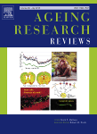


































Журналы из Freedom Collection, возглавляющие рейтинг своих предметных категорий
• 38% of Elsevier FC journals are in the top 10% of their best CiteScore subject category (654 of 1721)
• Less than 1% of Elsevier FC journals are in the bottom 10% of their best subject category (14 of 1721)
Source: Thomson Reuters Journal Citation Reports 2015
Notes:
http://nonsolus/researchacademicrelations/scientometrics/journalimpact/citescore/

Slide 7
Журналы Elsevier – предметные коллекции
Agricultural and Biological Sciences – 162 журнала
Biochemistry, Genetics and Molecular Biology – 257 журналов
Business, Management and Accounting – 80 журналов
Chemical Engineering – 81 журнал
Chemistry – 113 журналов
Computer Science – 132 журнала
Decision Sciences – 47 журналов
Earth and Planetary Sciences – 104 журнала
Economics, Econometrics and Finance – 80 журналов
Energy – 45 журналов
Engineering – 196 журналов
Environmental Science – 87 журналов
Health Sciences – 604 журнала
Immunology and Microbiology – 93 журнала
Materials Science – 128 журналов
Mathematics – 93 журнала
Neuroscience – 113 журналов
Pharmacology, Toxicology and Pharmaceutical Science – 95 журналов
Physics and Astronomy – 113 журналов
Psychology – 107 журналов
Social Sciences – 171 журнал

Slide 8
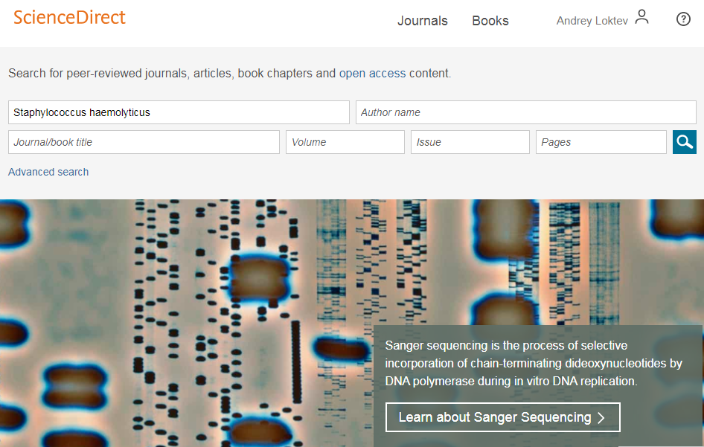
www.sciencedirect.com
Notes:
Вся реферетивная информация о журналах и книгах Elsevier находится в открытом доступе на сайте www.sciencedirect.com.
Совсем недавно база данных обновила свой дизайн, став визуально проще и чище, сфокусировав на основном – поиске научной информации.
Современный интерфейс позволяет использовать ScienceDirect не только на экране компьютера, но и на экране смартфона и планшета.

Slide 9
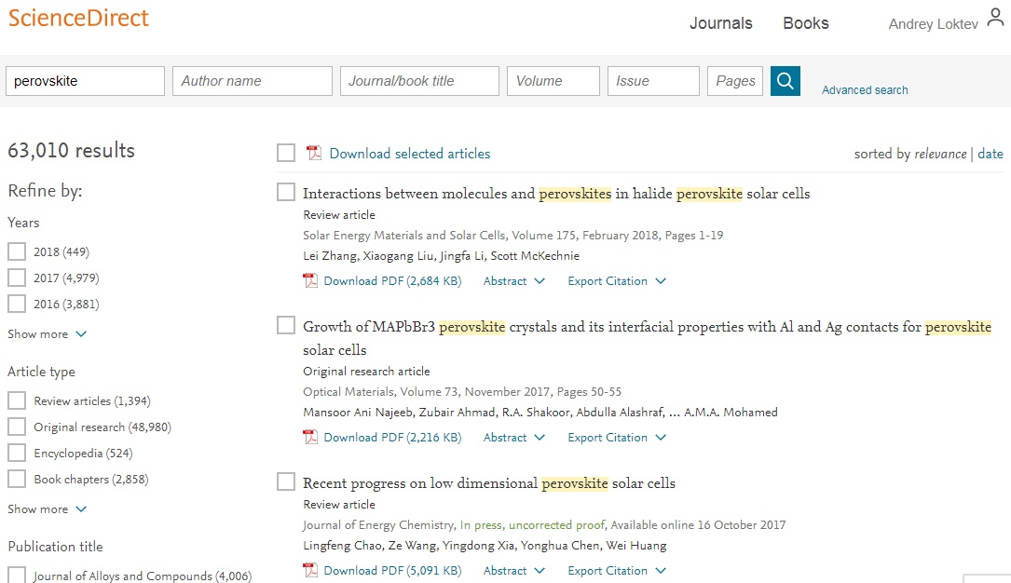
Работа с результатами поиска
Результаты расписаны:
сколько в каких журналах;
основные термины в статьях;
публикационная активность по годам
Notes:
Широкие возможности фильтрации результатов позволяют сформировать максимально подходящий список результатов поиска. Полученный запрос можно сохранить и получать уведомления при появлении новых, удовлетворяющих ему результов.

Slide 10
Articles in Press – статьи появляются раньше
Notes:
Статьи на ScienceDirect публикуются в формате Articles in Press – то есть они становятся доступны читателям, как только редакция журнала принимает положительное по статье. Это случается на несколько месяцев раньге, чем выйдет соответствующий номер журнал

Slide 11
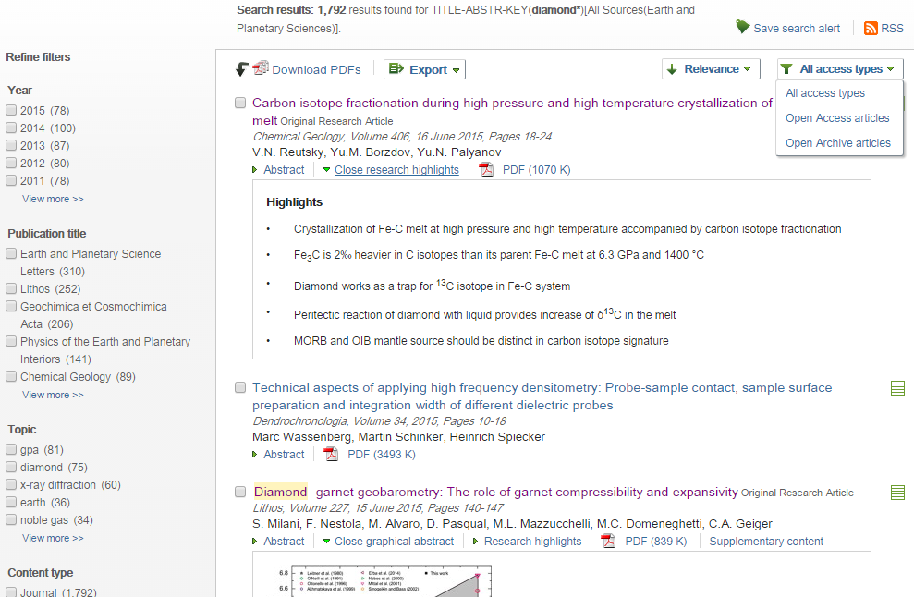
Research Highlights и графическая аннотация в результатах поиска
Notes:
Широкие возможности фильтрации результатов позволяют сформировать максимально подходящий список результатов поиска. Полученный запрос можно сохранить и получать уведомления при появлении новых, удовлетворяющих ему результов.

Slide 12
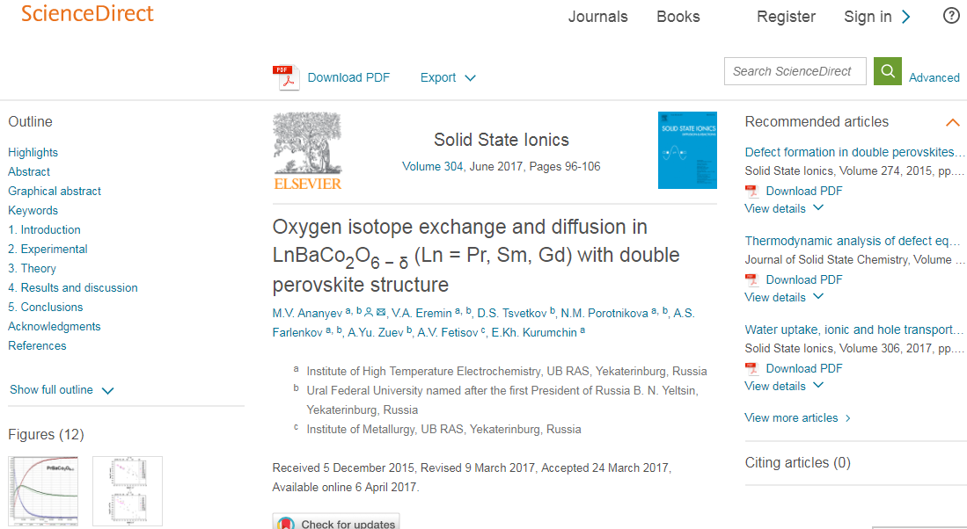
Внешний вид статьи после ее открытия
Notes:
При отображении статьи ScienceDirect использует эргономичный трехэкранный режим, не дающий глазам устать.
Открывая любую статью пользователь обязательно получает контактную информацию авторов статей, а также несколько «рекомендованных» статей – близких по теме статей, подобранных на основе поведенческого анализа других пользователей, ранее читавших открытую статью.

Slide 13
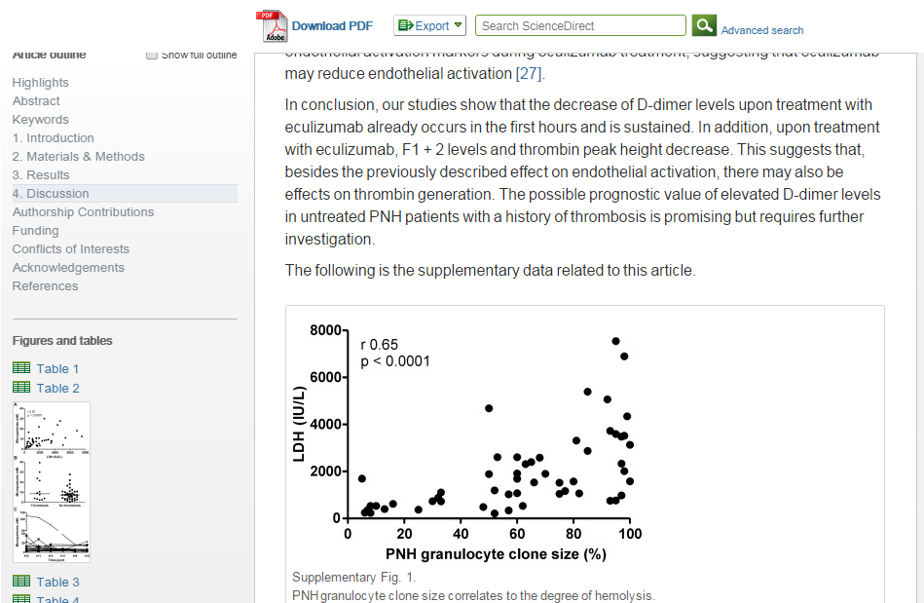
Внешний вид статьи после ее открытия
Разделы статьи
Изображения и таблицы в удобном для скачивания формате
Notes:
При отображении статьи ScienceDirect использует эргономичный трехэкранный режим, не дающий глазам устать.
Открывая любую статью пользователь обязательно получает контактную информацию авторов статей, а также несколько «рекомендованных» статей – близких по теме статей, подобранных на основе поведенческого анализа других пользователей, ранее читавших открытую статью.

Slide 14
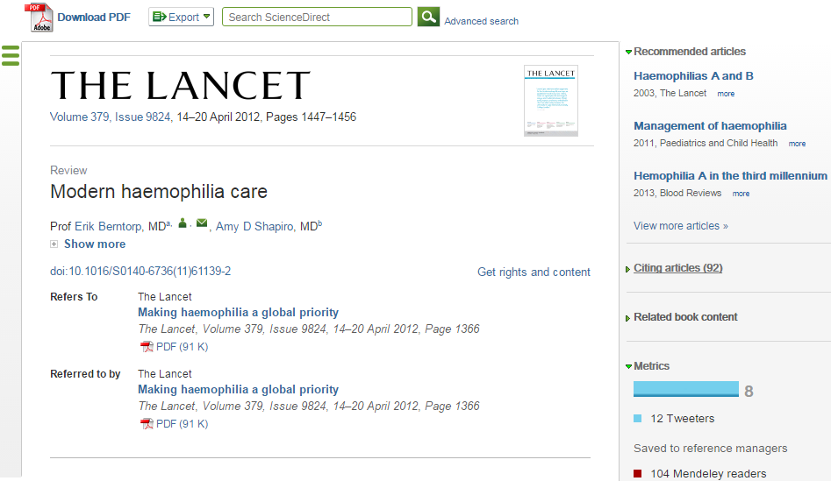
Дополнительная информация о статье
Notes:
Справа пользователям доступны блоки «рекомендованных статей» (их более ста по ссылке, и они существенно расширяют возможности стандартного логического поиска), полная информации о цитировании статьи по данным Scopus, юлок с альтернативными метриками, показывающий общественную значимость публикации, в том числе распространение в FB и Tweeter, сохранение в персональные библиографические списки в Mendeley

Slide 15
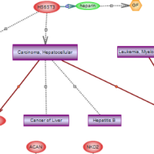

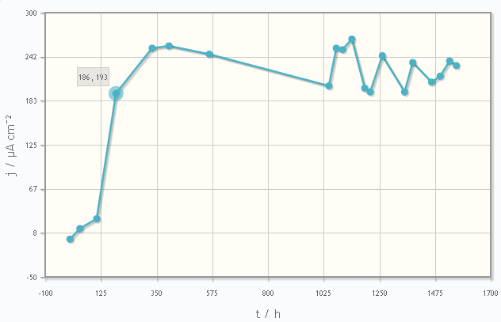
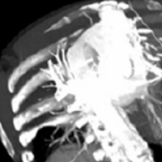
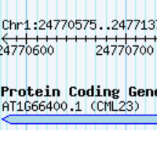

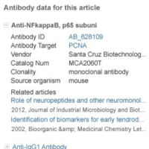

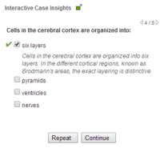

Инновации в представлении содержимого
Pathway Studio
Virtual Microscope
Graph
Plotter
Radiological images viewer
Arabidopsis gene viewer
NIF
Antibody app
3D CIF molecular viewer
Open
Data
Interactive Case Insights
3D virtual environments
(Click icons for more info)
Notes:
Content innovation gives authors a platform to express their research beyond text and images: data, code, multimedia, ...
Content innovation gives readers the best tools to find research that is relevant for them, build insights fast, and have access to all relevant data and methods
You can use the below link to find customer specific examples of content innovations for your account: https://elsteamna.regn.net/sites/stmjIPD/JournalandContentTechnology/_layouts/xlviewer.aspx?id=/sites/stmjIPD/JournalandContentTechnology/Content%20Innovation/CI%20Article-level%20Reporting/CI-examples-percountry.xlsx&Source=https%3A%2F%2Felsteamna%2Eregn%2Enet%2Fsites%2FstmjIPD%2FJournalandContentTechnology%2FContent%2520Innovation%2FForms%2FAllItems%2Easpx%3FRootFolder%3D%252Fsites%252FstmjIPD%252FJournalandContentTechnology%252FContent%2520Innovation%252FCI%2520Article%252Dlevel%2520Reporting%26FolderCTID%3D0x01200048D6A9529AC87C44BB7BAC1BE19E005B%26View%3D%257b569D9FEB-67D0-42B9-B83F-96C2CAE6879D%257d&DefaultItemOpen=1

Slide 16
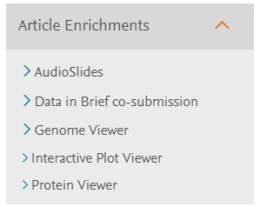
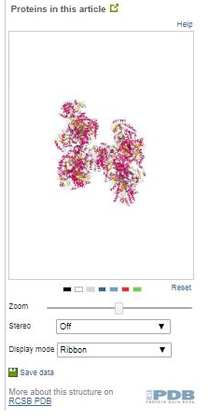
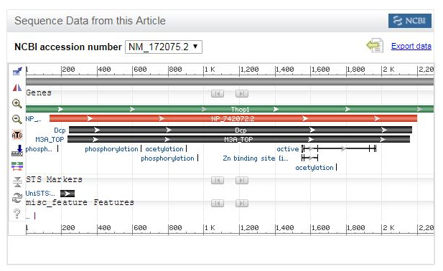
Примеры инноваций в контенте

Slide 17
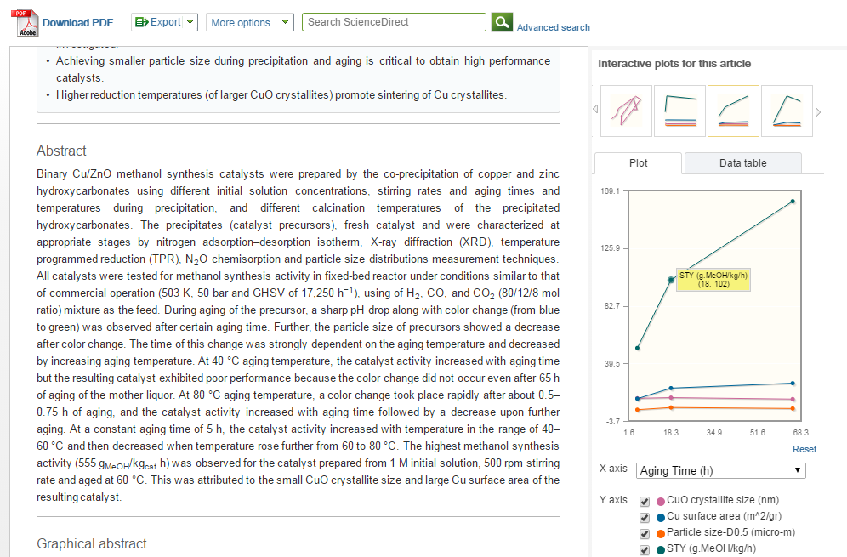
Интерактивные графики
Автор загружает данные в формате CSV в качестве сопроводительных данных статьи
Данные из CSV конвертируются в интерактивный график с возможностью скачать исходные данные и проверить значения прямо в статье
Article: http://www.sciencedirect.com/science/article/pii/S0926860X14003688

Slide 18

Интерактивные 3D модели
3D модели, специально подготовленные для быстрой загрузки и оперативного отклика на действия пользователя. Их можно приближать, крутить, смотреть стерео изображение и сохранять в различных форматах.
Article: http://www.sciencedirect.com/science/article/pii/S2212054813000027

Slide 19
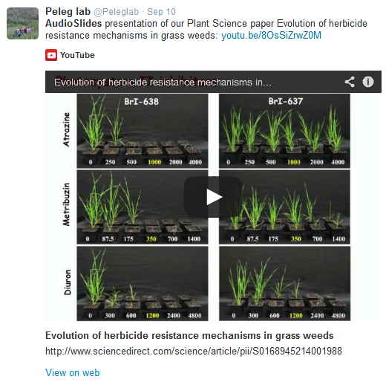
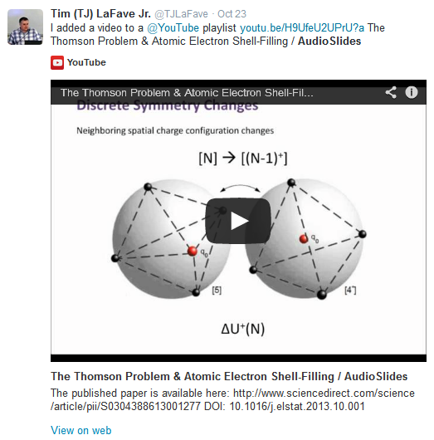
ScienceDirect помогает исследователям продвигать свои результаты
Примеры размещения Аудиослайдов из ScienceDirect в социальных сетях
Notes:
Researchers can also discover articles via social media, and authors are able to promote their research by linking to content innovations via their social media profiles

Slide 20
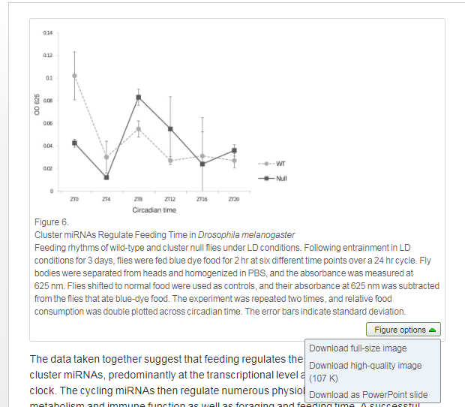
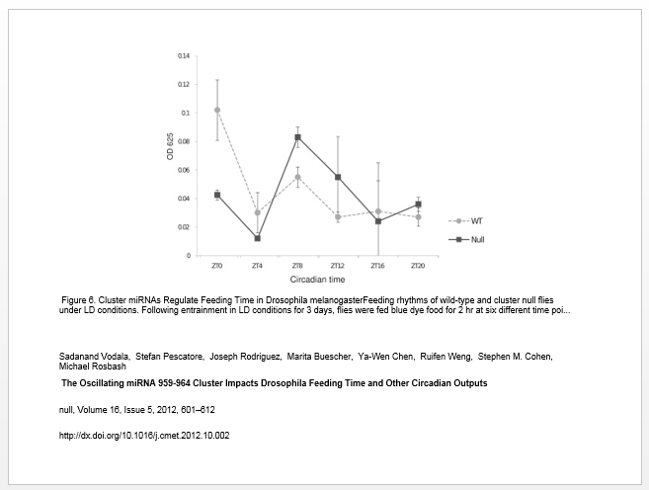
Работа с изображениями

Slide 21
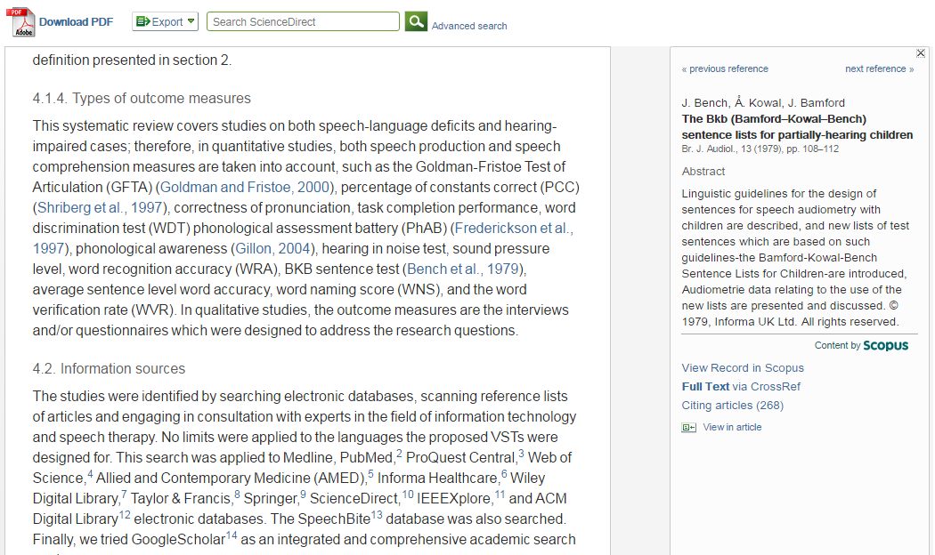
Работа с внутритекстовыми ссылками

Slide 22
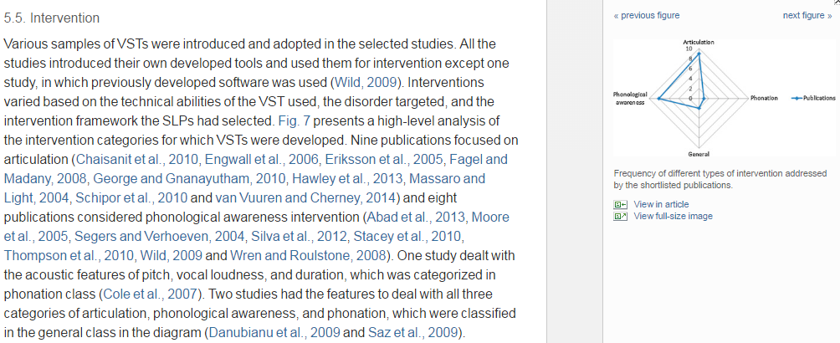
Работа с внутритекстовыми ссылками

Slide 23

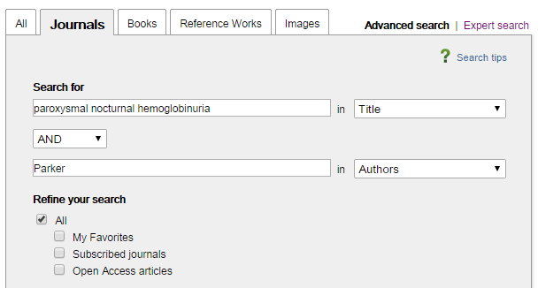
Расширенный поиск

Slide 24
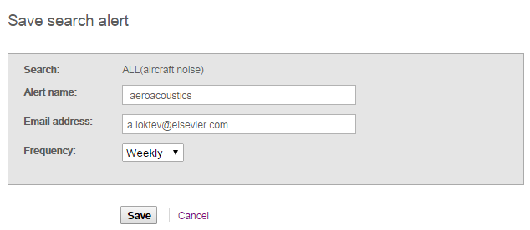
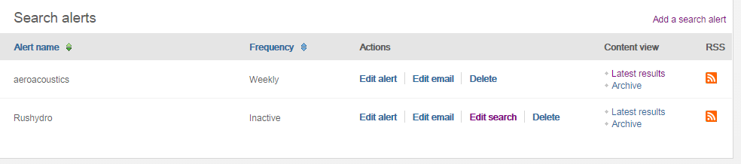
Сохранение поискового запроса

Slide 25
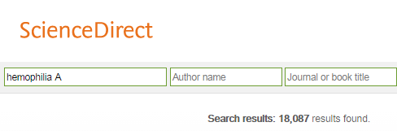
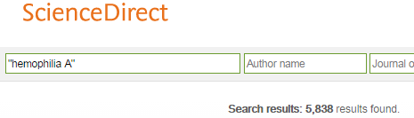
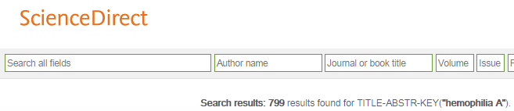
Операторы поиска имеют значение

Slide 26
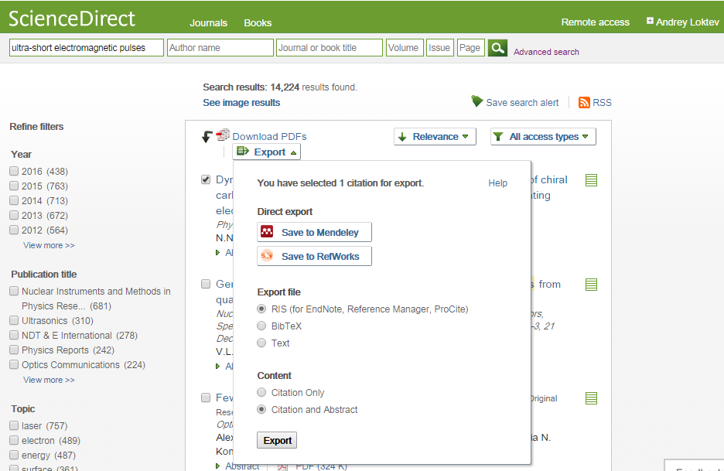
Сохранение ссылок из ScienceDirect в Mendeley
Notes:
Mendeley has partnered with Science Direct and Scopus to make importing articles into your library even faster. You don’t even need to install the web importer bookmarklet for these databases. In Scopus and ScienceDirect, click ‘Export’ to see the ‘Save to Mendeley’ option so you can add the article to your library.

Slide 27
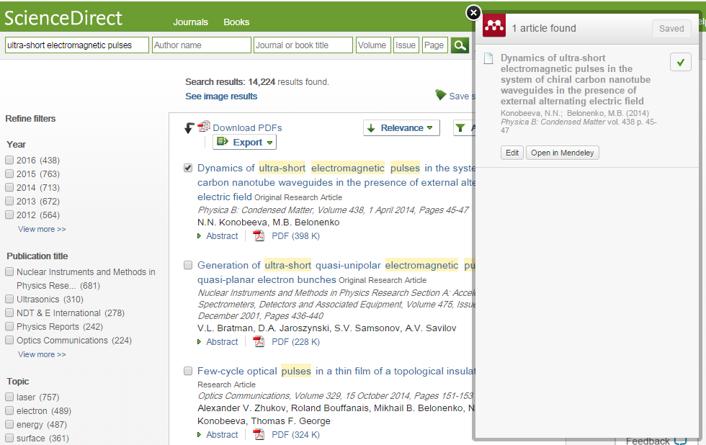
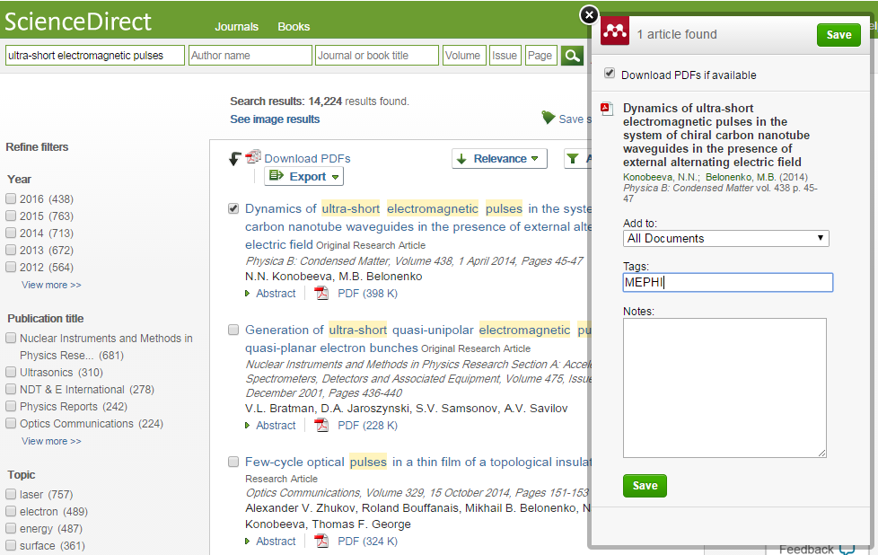
Выбор статьи
Notes:
Mendeley has partnered with Science Direct and Scopus to make importing articles into your library even faster. You don’t even need to install the web importer bookmarklet for these databases. In Scopus and ScienceDirect, click ‘Export’ to see the ‘Save to Mendeley’ option so you can add the article to your library.

Slide 28
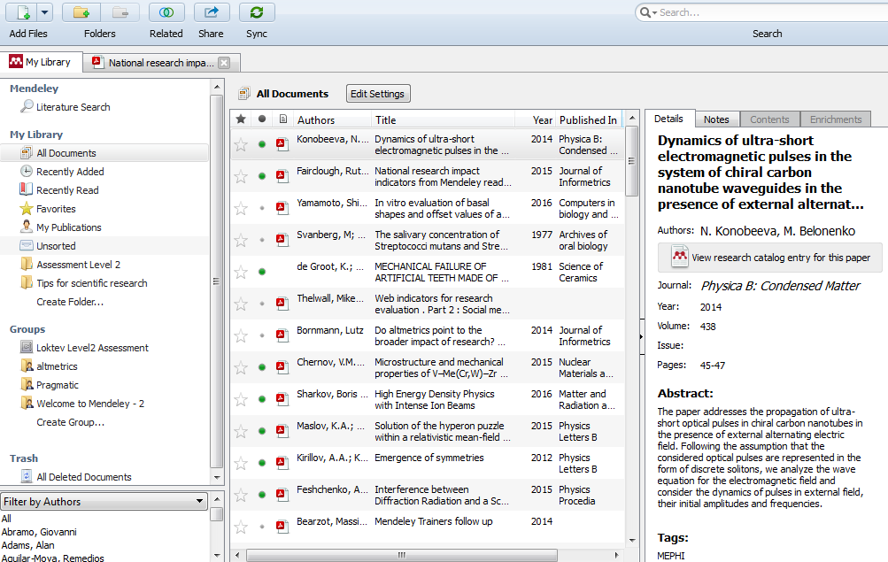
Notes:
Mendeley has partnered with Science Direct and Scopus to make importing articles into your library even faster. You don’t even need to install the web importer bookmarklet for these databases. In Scopus and ScienceDirect, click ‘Export’ to see the ‘Save to Mendeley’ option so you can add the article to your library.

Slide 29


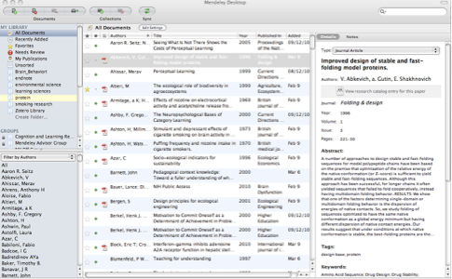
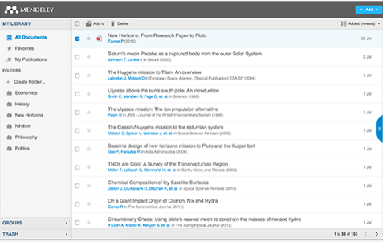
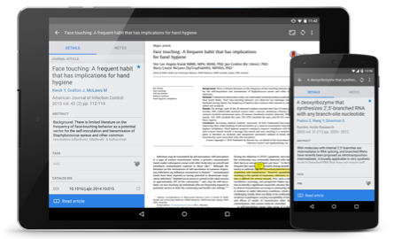
Что такое Mendeley?
Приложение для научной работы
Поддержка всех основных платформ (Win/Mac/Linux/Mobile)
и всех брайзеров
Desktop
Web
Mobile
Notes:
So what is Mendeley? Mendeley is free software which is available across a number of different platforms. You can run Mendeley on your computer or laptop, your phone or tablet, and also access it from any modern browser. You can either download the appropriate app for your particular device, or use your web browser to log onto the web version.
Mendeley’s Desktop application offers the most complete experience - allowing you to organize, collaborate and discover, as well as use the citation plugin to cite as you write in Microsoft Word or LibreOffice. We’ll cover this in more detail later on.
The other versions - Web and Mobile - offer you the ability to access your references on the go, as well as making notes and annotations.

Slide 30









Как устроен Mendeley?
Notes:
Mendeley acts as a repository for your reference information. You add papers to your library by importing PDF files stored on your computer, or by retrieving them from other locations - like online catalogs such as ScienceDirect, Scopus, Pubmed or PLOS. You can also create entries for items that you don’t have access to as PDFs by manually entering details.
Materials you add to your library are then stored in the cloud, for you to retrieve wherever you need them. It might be that you want to read a paper on the way home on the train, or you need to write a paper on your main computer. Mendeley allows you to retrieve the same resources with the same enhancements and annotations wherever you need them.

Slide 31
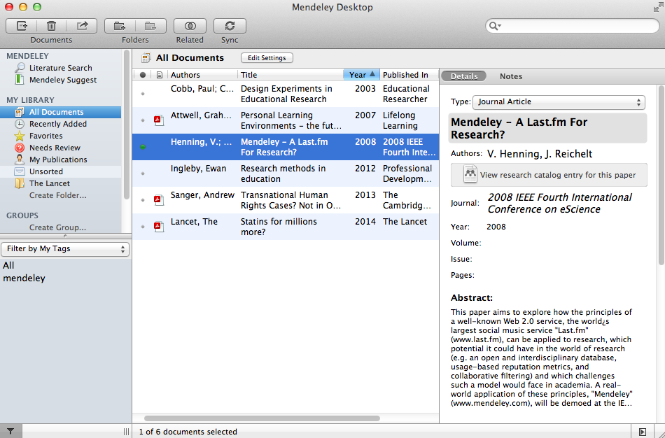
Mendeley Desktop
Notes:
This is what your Desktop Library looks like. The desktop is divided into three panes. They follow a workflow hierarchy from left-to-right. Any activity in the left pane affects the display of content in the center pane. Furthermore, any activity in the center pane is reflected in the right-hand pane, the document details pane.

Slide 32
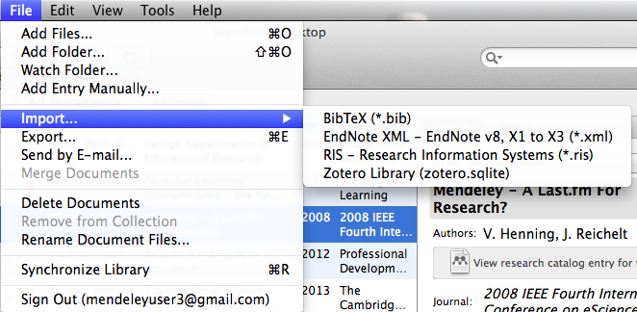
Добавление документов
Импорт ссылок из
BibTex, Endnote или Zotero
Выбор файл или папки для добавления с жесткого диска
Слежение за папкой
Добавление вручную
Notes:
You can also select a file or folder to add from your computer, or you can watch a folder. That means that any time you add a new document into that folder on your computer, Mendeley will import the document into your library automatically. If you like, you could add references manually instead. If you’re already using another reference manager, such as EndNote, RefWorks or Zotero, you can import your references directly into Mendeley. There are a few more ways to add documents to your library. You can use Mendeley’s Web Importer to add articles you’ve found online, for example on Google Scholar, or you can add articles by searching Mendeley’s crowd-sourced Research Catalog, which includes millions of papers. Let’s talk about that some more later.

Slide 33
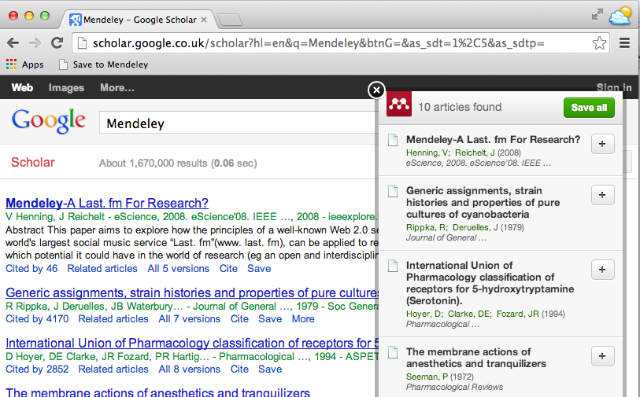
Пример использования Web Importer
Click ‘Save to Mendeley’ to import references from your search results
Select an article and import the reference to your library in one click.
Notes:
Any time you come across an interesting article online, or when you do a search on Google Scholar or one of our many partner sites, you can save this article to your library by clicking ‘Save to Mendeley’. A window will then pop up, like the one you see on the right. Select any articles you’d like to import, and then click the green button to save them. Done! Mendeley will also save the PDF, it available.

Slide 34
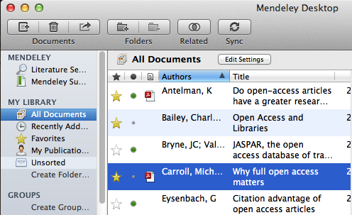
Управление библиотекой
Открыть PDF во встроенном редакторе
Выделить избранное
Пометить как прочитанное
Создать папку
Индикатор типа прикрепленного документа
(.pdf, .ppt, .docx, excel и др.)
Notes:
We’re back to your Library View now. In Mendeley desktop, you create category folders to organize your articles by topic, author, or anything else you choose to name your folder. You can mark documents as read or unread by clicking the little green button next to the article. You can also star your favorite papers. You can attach different types of documents to a reference. If you see a little pdf icon next to the title, that means the full document is available for you to view in Mendeley. I’ll show you how to do that in a minute.

Slide 35
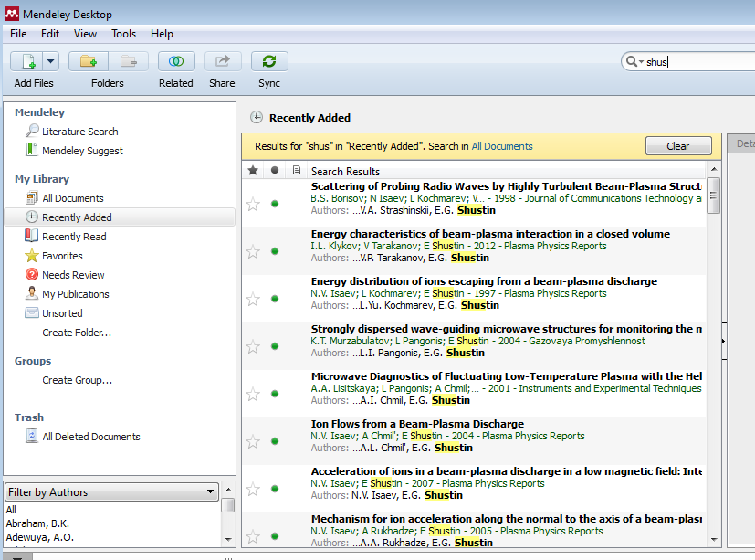
Поиск документов
Полнотекстовый поиск
Фильтрация по тегам, автору, названию или ключевым словам
Notes:
Once you have a lot of documents in your library, you may want to try Mendeley’s search function, which you can see here at the top right. Type in words from the title, the author’s name, or other keywords, and Mendeley will show you all the documents that match your search. You can filter your results by Author, Title, Publication Name, Year, or Notes. On the left side, you can see a list of author names. You can change this to list keywords, tags, or publication titles. This feature is helpful if you want to see every article by a single author, or everything published in one journal.

Slide 36
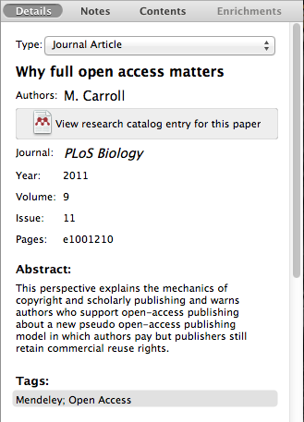
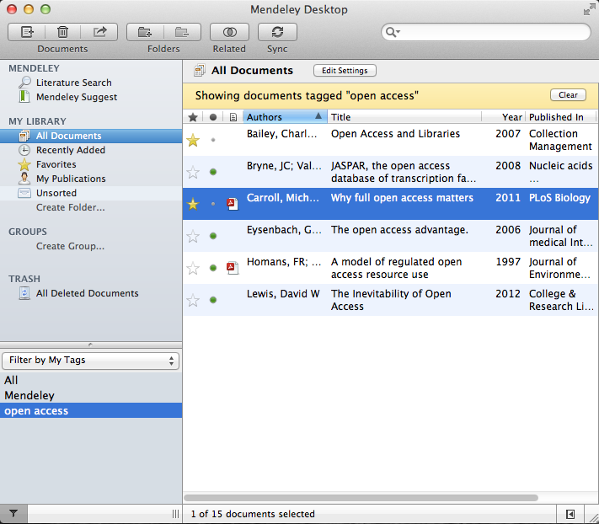
Тэги
Notes:
In the Details Pane you can add tags to an article. Tags allow you to search for an article by subject, even if those articles are in different folders. For example, you might have a folder marked ‘Biology’ and a folder marked ‘Physics’. If you have an article on Open Access in biology in one, and an article on Open Access in physics in the other, you can make a tag called ‘Open Access’ to group them together. Now if you filter your library by tag, in the bottom left corner, as you can see in the second image, Mendeley will show you a list of all articles tagged ‘Open Access’.

Slide 37
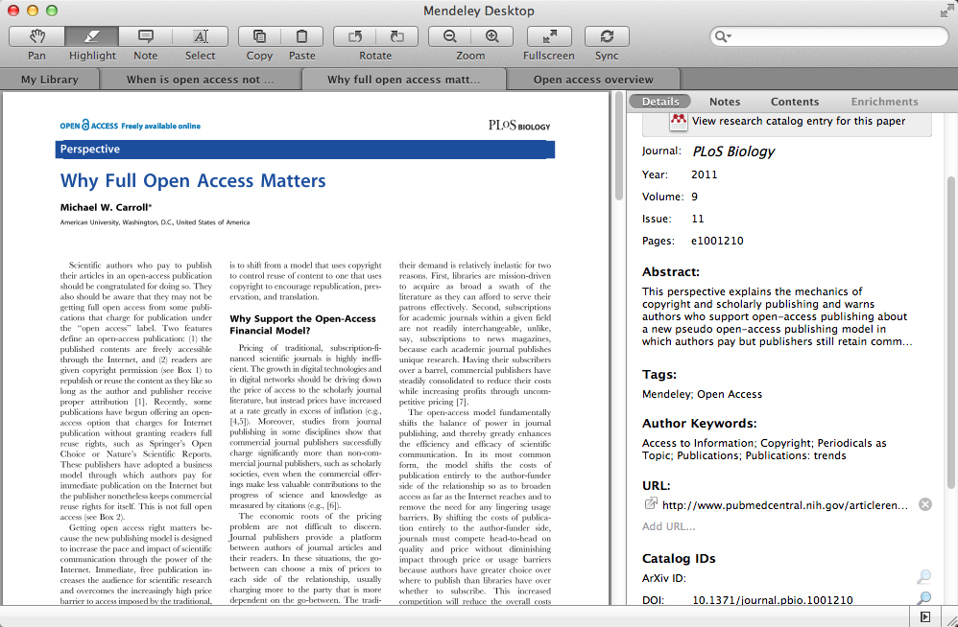
PDF Viewer
Notes:
This is what your PDF viewer looks like. As you can see in the top bar, you can have multiple files open at one time in Mendeley, so you can work on several articles at once. Mendeley remembers where you were on the page, so you don’t waste any time searching for what you read last.

Slide 38
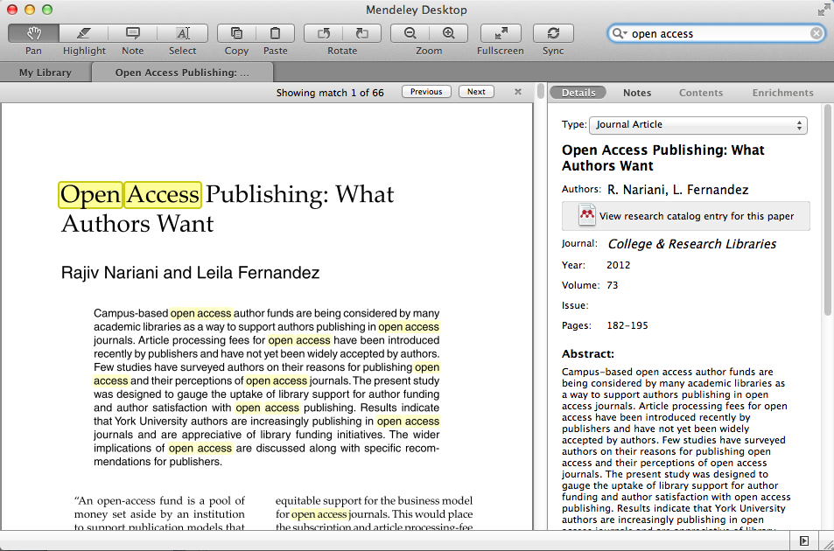
Поиск в PDF Viewer
Notes:
Once you’ve found the article you were looking for, you can open and read it in Mendeley’s PDF viewer. Here, you can search through the article by keyword. Mendeley will highlight every instance of your keyword in the entire document.

Slide 39
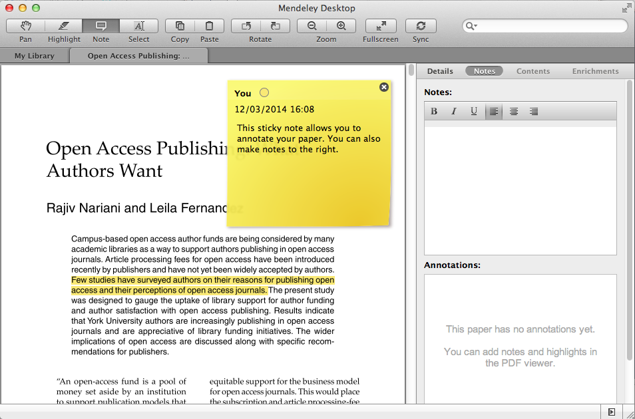
Комментарии и выделение
Notes:
The Mendeley PDF viewer lets you highlight your text, or annotate the article by adding sticky notes. You can also add article-wide notes in the right hand column.

Slide 40
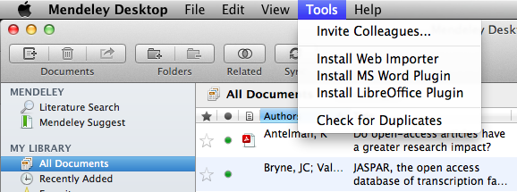


Установка Citation Plug-in
Notes:
We like to make life easier for you, so installing the Citation Plug-in takes only a single step. From Mendeley Desktop, click ‘Install MS Word Plugin’ and Mendeley will do the rest. This works not only for MS Word, but also for LibreOffice. Now open your word processor to see the plugin.

Slide 41
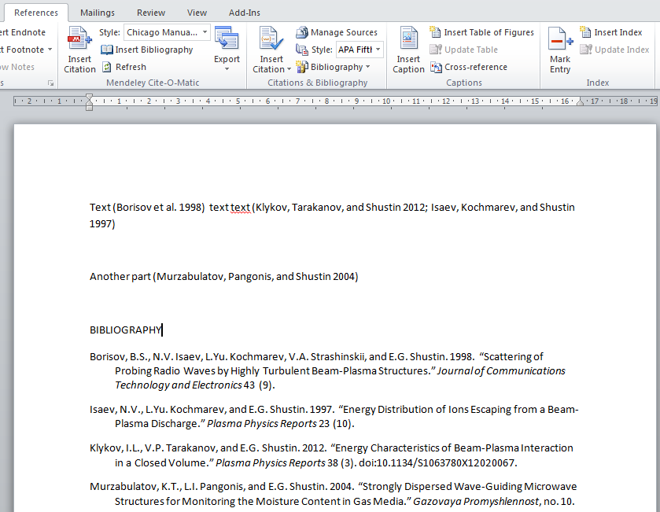

Slide 42
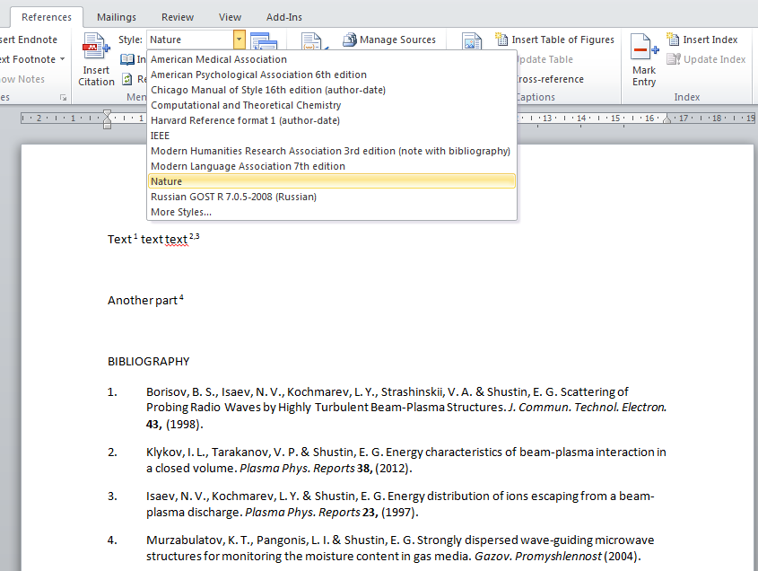

Slide 43

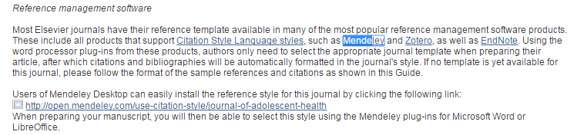
Mendeley позволяет решить проблему с оформлением ссылок

Slide 44
Полезные ссылки
www.elsevierscience.ru
www.sciencedirect.com
www.mendeley.com

Slide 45
Ваши вопросы
Андрей Локтев,
консультант по ключевым информационным решениям Elsevier
tel +7 926 582 4211
e-mail: a.loktev@elsevier.com
www.facebook.com/ElsevierRussia
elsevierscience.ru/about/faqs/
www.elsevier.com

